Slide 1
Алеко Константинов - Щастливеца
1863 - 1897

Slide 2
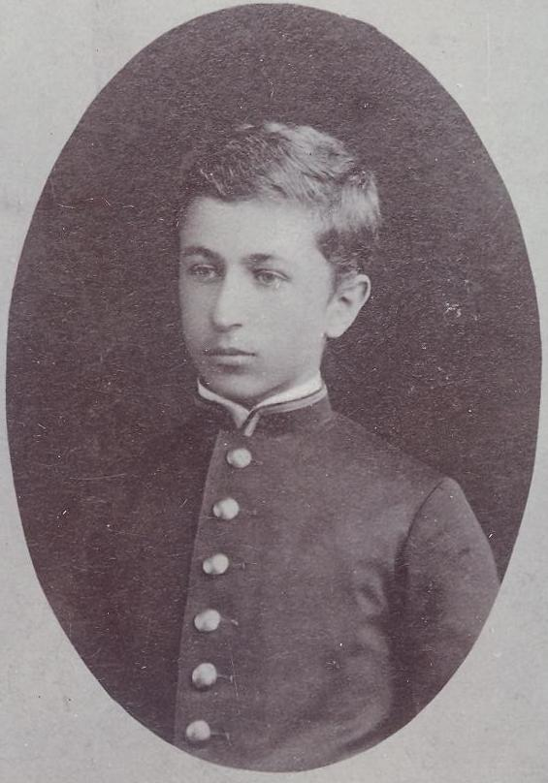
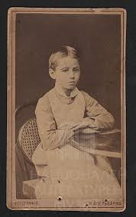
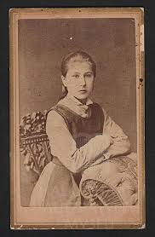
Ранни години
Роден в Свищов през 1863 в семейството на Иваница Хаджиконстантинов.
Учи в местното училище.
Три години прекарва в Априловската гимназия в Габрово.
По време на Руско-турската война посреща руските войски в Свищов.
Люба Константинова, сестра на Алеко
Елена - сестра на Алеко, около 1870 г.

Slide 3
Родната къща на писателя в Свищов – днес музей

Slide 4
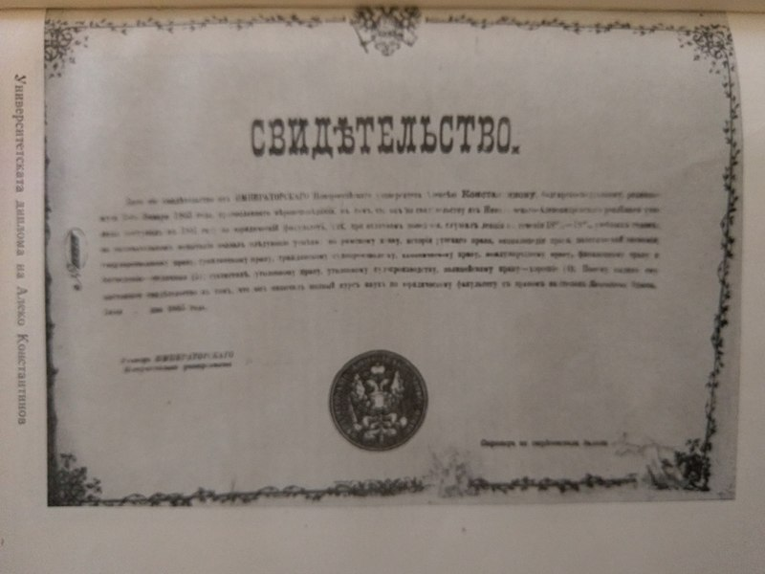
След Освобождението
Отива да учи в Русия.
1885 завършва право в Одеса и се завръща в родината си.
Работи като съдия и прокурор в Софийския окръжен съд.
Уволнен е през 1888, защото е неудобен на властта.
В периода 1885-1890 губи родителите си и трите си сестри.

Slide 5
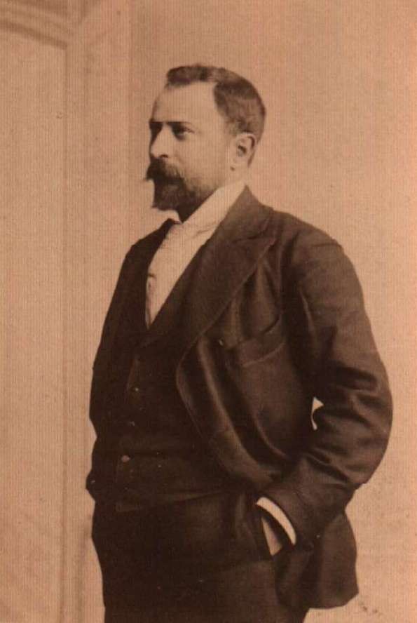
Участие в политическия живот на страната
1894 – кандидатира се за народен представител от родния Свищов, потресен е от фалшификациите по време на изборите.
Изразява принципите си и гнева от нечестните политици в редица фейлетони.
Осмива недъзите на следосвобожденското време, не подминава дори княза Фердинанд и министър-председателя К. Стоилов.

Slide 6
Алеко със свои съмишленици
Последната снимка на Алеко К. 11 май, 1897г. Пещера

Slide 7
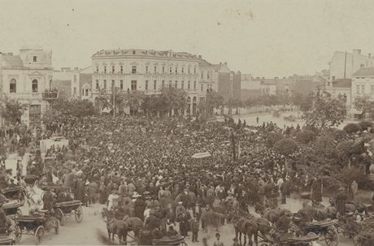
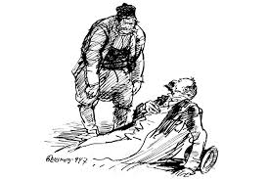
Убийството
1897 – пътува със съпартиеца си Михаил Такев към Пазарджик.
Убийци стрелят из засада вероятно срещу Такев, но куршумът улучва писателя.
Умира на 34-годишна възраст, цяла България е потресена.

Slide 8
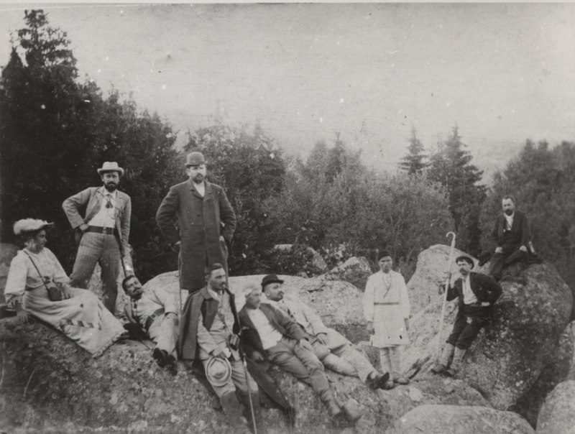
Алеко и българския туризъм
Един от учредителите на Туристическото дружество.
Организира групови излети и екскурзии из родните планини.
“Опознай родината, за да я обикнеш!”.
Създава пътеписи – посещава трите търговски изложения в Париж,1889, в Прага, 1891 и в Чикаго, 1893.
Организатор и член на кръжока “Весела България”.
Излет на Черни връх, август 1894 г. Алеко Константинов, д-р Кр. Кръстев и жена му Радка Кръстева, учителите от Първа гимназия Никола Висковски, Г. Хаджибонев и др.

Slide 9
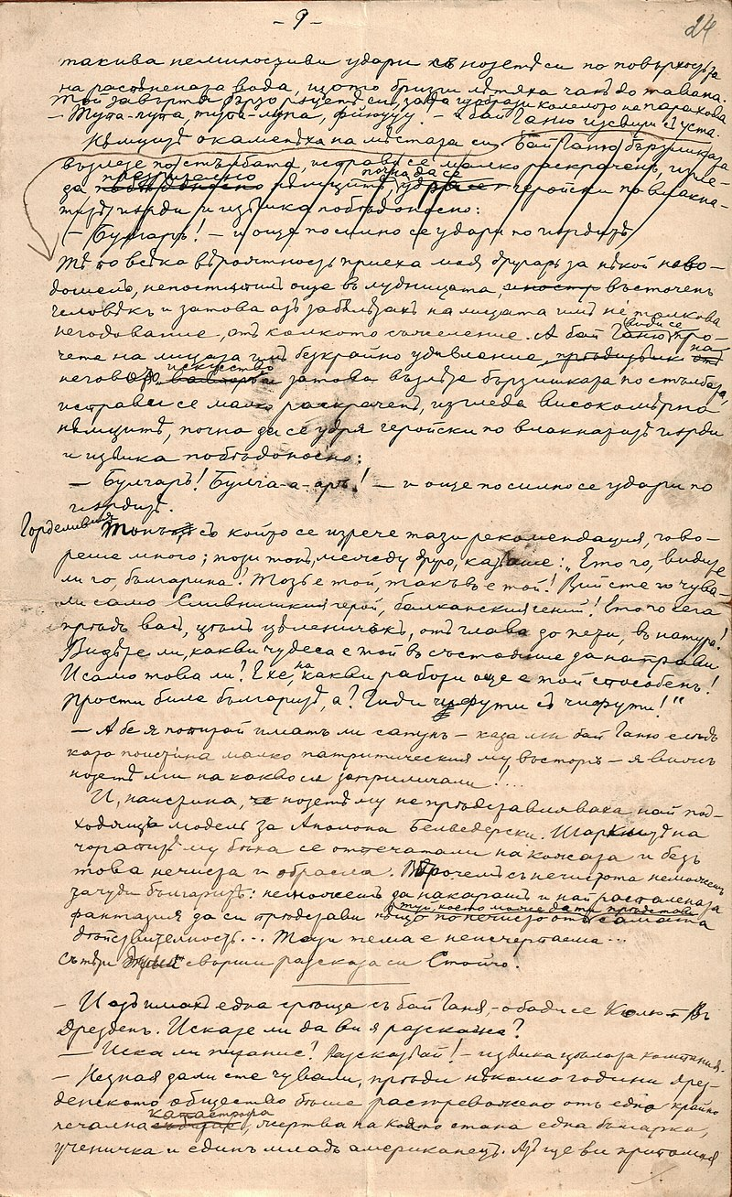
Произведения
Разкази – “Пази, Боже, сляпо да прогледа”.
Фейлетони – “Страст”, “Разни хора, разни идеали”, “По изборите в Свищов” и др.
Книгата “Бай Ганьо”, 1895.
Пътеписи – “До Чикаго и назад”, 1893, “Какво, Швейцария ли?”, “През марта в Чепино” и др.

Slide 10
Страница от ръкописа на “До Чикаго и назад”, 1893

Slide 11
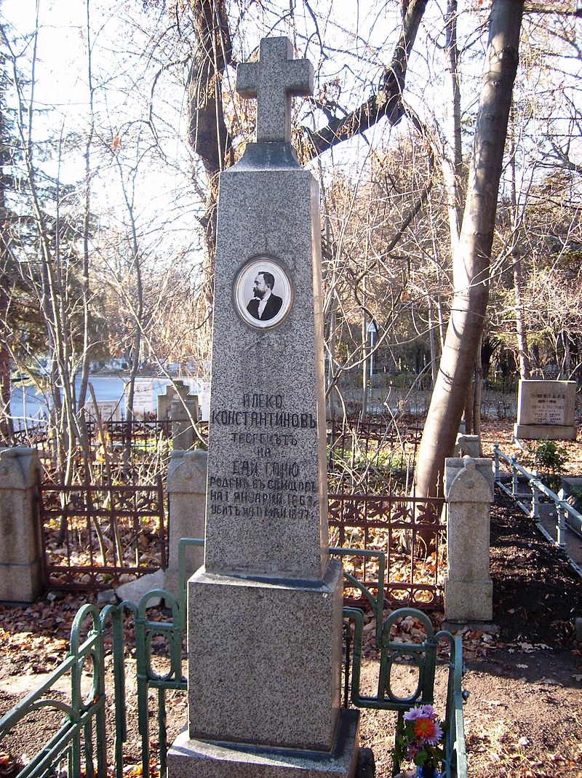
Псевдоними
Щастливеца
Башибозук
Беньо Наков
Евстати Хаджибалкански
Един от клуба на Моралното влияние
Великият Войн
Хъньо

Slide 12
Интересни факти
В памет на големия българин са именувани редица географски обекти като нос Алеко на антарктическия остров Ливингстън, връх Алеко в Рила и местността с туристически център „Алеко“ на Витоша.

Slide 13
Откъс от анкетата на проф. Шишманов с писателя Алеко
Кой според Вас е идеалът за земното щастие?
Свобода от всякакви условности и задължения.
Ако бихте желали да си имате девиза, коя бихте си взели?
Свобода, честност и любов.
Коя е според Вас най-почтената добродетел?
Любовта като сърдечна доброта.
Коя съдба Ви се вижда най-вече за окайване?
Да се разочароваш в силата на честността.
Кой порок мразите най-много?
Скъперничеството.
Кой е бил най-хубавият момент в живота Ви?
Пътуването ми в Америка и когато ми хрумна идеята за „Бай Ганя”.
Кой е на-тъжният момент в живота Ви?
Когато измряха домашните ми и аз останах без работа.
От кое място Ви е останал най-приятен спомен?
От върха на Айфеловата кула и от Ниагара.
Коя е най-любимата Ви миризма?
Миризмата на параходите и железниците.

Slide 14
Допълнителни ресурси
https://www.bnt.bg/bg/a/aleko-konstantinov-povtorenie
http://istoricheskimuzei-svishtov.com/

